Slide 1
네트워크 주소체계와 네트워크 서비스
1. IPv4 Address 체계
2. NAT
3. Subnetting
4. DHCP와 DNS 서비스

Slide 2
1. IPv4 Address 체계

Slide 3
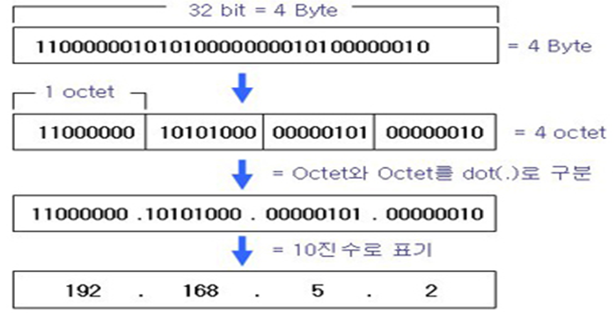
1) IPv4 Address의 비트열
총 4바이트(32비트)
(.)을 기준으로 옥텟 구성
1옥텟은 8비트
4개의 옥텟으로 구성
Notes:
IP address는 32비트체계로, 32비트를 dot(점)를 이용하여 8비트씩 묶는다.
8비트로 묶여진 비트그룹을 옥텍이라 한다.

Slide 4
∎비트 별 자리값(weight)
1 1 1 1 1 1 1 1
2⁰ = 1
2¹ = 2
2² = 4
2³ = 8
2⁴ = 16
2⁵ = 32
2⁶ = 64
2⁷ = 128
255
Binary
MSB(Most Significant Bit )
LSB(Least Significant Bit )
1 1 1 1 1 1 1 1
128 64 32 16 8 4 2 1

Slide 5
∎ 2진수를 10진수로 변환
2진수 자리 값 중에 1인 자리 값들의 합산
1 1 0 0 0 0 0 0
1 0 1 0 1 0 0 0
0 0 0 0 0 0 0 1
0 0 0 0 1 0 1 0
128 64 32 16 8 4 2 1
128 64 32 16 8 4 2 1
128 64 32 16 8 4 2 1
128 64 32 16 8 4 2 1
128+64
128+32+8
1
8+2
192.168.1.10
1 0 1 0 1 1 0 0
0 0 0 1 0 0 0 0
0 1 0 0 1 1 1 1
0 1 1 1 0 1 0 0
128 64 32 16 8 4 2 1
128 64 32 16 8 4 2 1
128 64 32 16 8 4 2 1
128 64 32 16 8 4 2 1
128+32+8+4
16
64+8+4+2+1
64+32+16+4
172.16.79.116

Slide 6
∎ 10진수를 8비트 2진수로 변환
10진수를 2진수 자리 값으로 뺄셈을 함
사용된 2진수 자리 값을 1로, 사용되지 않은 자리 값은 0으로 변환
Dotted-Decimal
172
122
241
16
128 < 172
172
-128
44
- 32
12
- 8
4
16 = 16
64 < 122 <128
122
- 64
58
- 32
26
- 16
10
- 8
2
나머지가 2의 승수면
계산 종료
Binary
10101100
0001000
01000001
11110001

Slide 7
∎ 10진수를 8비트 2진수로 변환
192.168.1.10
1 1 0 0 0 0 0 0
1 0 1 0 1 0 0 0
0 0 0 0 0 0 0 1
0 0 0 0 1 0 1 0
128 64 32 16 8 4 2 1
128 64 32 16 8 4 2 1
128 64 32 16 8 4 2 1
128 64 32 16 8 4 2 1
192-128-64
168-128+32+8
1-1
10-8-2
172.16.79.116
1 0 1 0 1 1 0 0
0 0 0 1 0 0 0 0
0 1 0 0 1 1 1 1
0 1 1 1 0 1 0 0
128 64 32 16 8 4 2 1
128 64 32 16 8 4 2 1
128 64 32 16 8 4 2 1
128 64 32 16 8 4 2 1
172-128-32-8-4
16-16
79-64-8-4-2-1
116-64-32-16-4

Slide 8
2) IPv4 Address 특징
IP 주소는 총 5개의 Class로 구분
각 Class는 네트워크ID와 호스트ID 가 다르게 구성
IP Address는 고유해야 함
Notes:
8

Slide 9
∎ IPv4 Class 분류
IP 주소는 총 5개의 Class로 구분
W. X. Y. Z
첫 번째 octet 값에 따라 IP의 클래스를 정의
각 class는 네트워크 ID와 호스트ID가 다르게 구성
IP Address는 고유해야 함
Notes:
IP 주소는 총 5개의 Class로 구분되며, 첫 번째 octet인 W의 값에 따라 IP의 클래스를 정의한다.

Slide 10
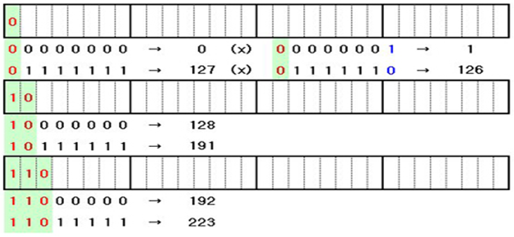
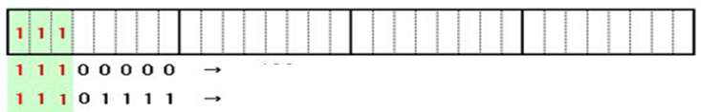
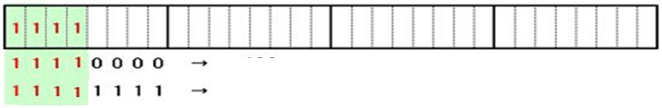
∎ 첫 번째 옥텟을 기반한 클래스 분류
A Class
B Class
C Class
D Class
224
239
E Class
240
255

Slide 11
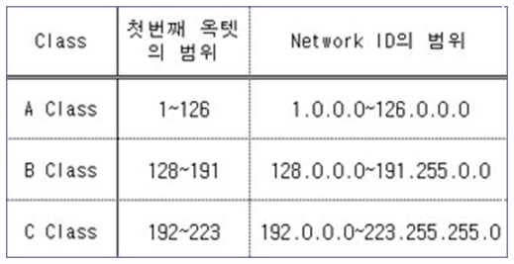
∎ 사용 가능한 IP address

Slide 12
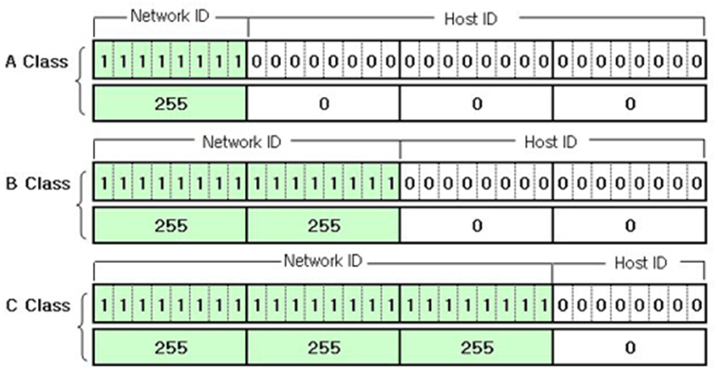
∎ Subnet Mask
∙ 서브넷마스크 : 네트워크비트=1, 호스트비트=0 으로 채움
Notes:
12
클래스별로 서브넷 마스크는 다르다.
A클래스의 서브넷마스크 : 255.0.0.0
B클래스의 서브넷마스크: 255.255.0.0
C클래스의 서브넷마스크 : 255.255.255.0

Slide 13
∎ CIDR 표기법
Classless Inter-Domain Routing의 약자
서브넷 마스크 표기 방법
네트워크 ID 비트 개수를 서브넷 마스크로 표시
/네트워크ID비트수
(예) 255.255.255.0 → 1111 1111.1111 1111.1111 1111.0000 0000
1의 개수가 24개 이므로 CIDR 표기 /24
255.255.0.0 → 1111 1111.1111 1111.0000 0000.0000 0000
1의 개수가 16개 이므로 CIDR 표기 /16
255.0.0.0 → 1111 1111.0000 0000.0000 0000.0000 0000
1의 개수가 8개 이므로 CIDR 표기 /8

Slide 14
CIDR 표기법 예제
1. CIDR 표기법을 10진수 서브넷 마스크로 표시하라.
➀ /18
➁ /26
2. 10진수 서브넷마스크를 CIDR 표기법으로 표시하라.
➀ 255.255.240.0
➁ 255.255.255.240

Slide 15
∎ 네트워크 주소
  네트워크를 대표하는 주소 즉, 그룹주소
  호스트 ID 비트가 모두 0인 주소
Network
Host
172 16 0 0
10101100
00010000
00000000
00000000
Network
Host
192 168 1 0
1100 0000
1010 1000
0000 0001
00000000
Notes:
네트워크 주소는 호스트 ID비트가 모두 0이다.

Slide 16
∎ 브로드캐스트 주소
네트워크 내의 불특정 다수에게 트래픽을 전송하기 위한 주소
- Limited Broadcast 주소(Local Broadcast주소)
- Direct Broadcast 주소

Slide 17
Limited Broadcast 주소(Local Broadcast주소)
- 네트워크 ID비트와 호스트 ID 비트가 모두 1인 주소
Network
Host
255 255 255 255
1111 1111
1111 1111
1111 1111
1111 1111
Notes:
Limited 브로드캐스트주소는 네트워크 ID비트와 호스트ID비트가 모두 1인 주소이다.
10진수로 표현하면 255.255.255.255이다.
Limited 브로드캐스트주소는 DHCP와 같은 특정 네트워크 업무를 처리하기 위해 사용된다.

Slide 18
Direct Broadcast 주소
  -호스트 ID 비트가 모두 1인 주소
Network
Host
172 16 255 255
10101100
00010000
1111 1111
1111 1111
Network
Host
192 168 1 255
1100 0000
1010 1000
0000 0001
1111 1111
Notes:
Direct 브로드캐스트주소는 네트워크 ID비트는 그대로 두고, 호스트ID비트가 모두 1로 변환시켜 놓은 주소이다.
예를 들어 172.16에 대한 브로드캐스트 주소는 172.16.255.255이며, 192.168.의 브로드캐스트 주소는 192.168.1.255이다.

Slide 19
∎ Host Address
16
15
14
13
12
11
10
9
Network
Host
172 16 0 0
8
7
6
5
4
3
2
1
10101100
00010000
00000000
00000000
1st
00000000
00000001
2nd
00000000
00000010
3rd
00000000
00000011
4th
...
...
...
11111111
11111101
65534
11111111
11111110
65535
11111111
11111111
65536
-
2
2^{h}-2 = 2¹⁶-2 = 65534
65534
Notes:
Host Address중에서 사용할 수 없는 주소가 2개 있다.
네트워크 주소 : Host Address 값이 모두 0인 주소이다. (호스트비트가 모두 0인 경우)
브로드캐스트 주소 : Host Address 값이 모두 1인 주소이다. (호스트비트가 모두 1인경우)

Slide 20
192.168.1.0
192.168.1.X
1
2
3
8
2 - 2 = 254
…………….
252
253
254
192.168.1.255

Slide 21
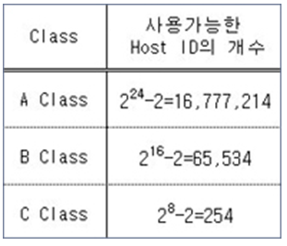
∎ 사용 가능한 IP 주소
2 - 2
h
(h : 호스트ID 비트 수)
Notes:
2의 H승에 2를 뺴는데, -2인 주소는 네트워크 주소와 브로드캐스트로,
네트워크 주소와 브로드캐스트는 컴퓨터의 IP로 할당 불가능한 주소이다.
H는 호스트 비트의 수로
A클래스 호스트비트 : 24개,
B클래스 호스트 비트 : 16개
C클래의 호스트 비트 : 8개

Slide 22
∎ 사용 가능한 IP 주소
500대의 PC에게 IP를 할당할 경우
65535-500 = 65,035
254-500= -246
192.168.1.0
192.168.2.0
1
2
3
1
2
3
…………….
…………….
252
253
254
252
253
254
192.168.1.255
192.168.2.255

Slide 23
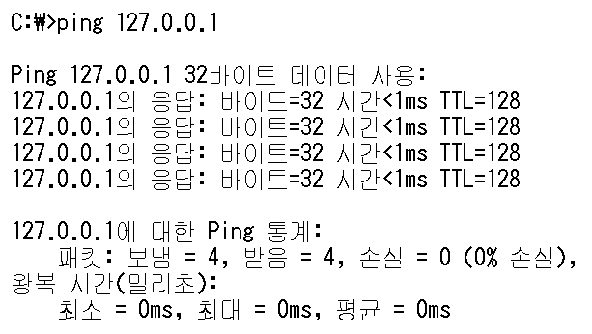
∎ Loopback 주소
  Network 부분의 값이 Class A에 속한 127이며 호스트 부분의 값은 지정되지 않은 값
  패킷 송수신 과정에 대한 시스템 내부 test시 주로 사용

Slide 24
2. NAT(Network Address Translation)

Slide 25
사설/공인 IP Address
사설 IP 주소
  인터넷과 연동되지 않은 사적인 독립 네트워크(Private IP Network)에서 사용되는 사적인 주소
  인터넷 상에서 사용할 수 없음을 의미
- Class 별 사설 IP 주소 대역(IETF RFC 1918)
  ➀ A Class : 10.x.x.x
  ➁ B Class : 172.16.x.x ~ 172.31.x.x
  ➂ C Class : 192.168.x.x
공인 IP주소
- 사설 IP주소를 제외한 주소

Slide 26
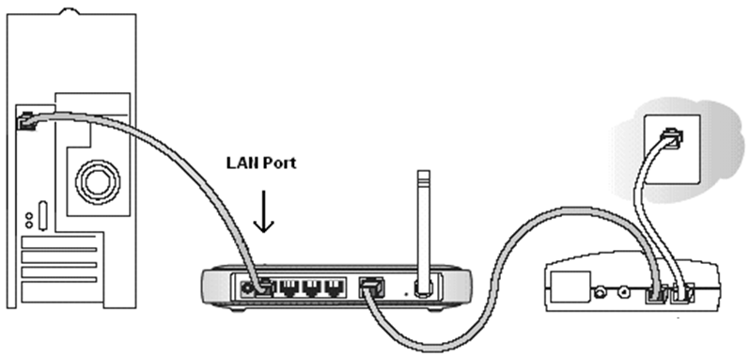
SoHo(Small office/home office)에서의 NAT
공유기 기능
Gateway
DHCP
NAT
❶ 컴퓨터
❷ 유/무선 공유기
❸ 모뎀
Notes:
26

Slide 27
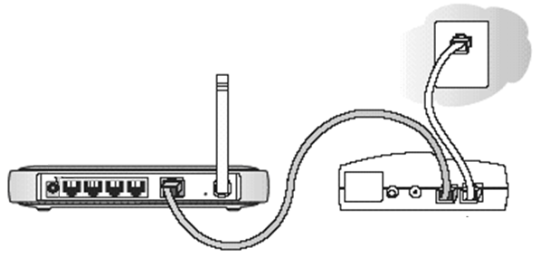
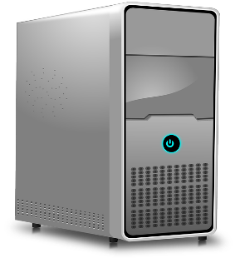
Internet
DHCP
사설망
www.test.com
200.10.10.10
192.168.1.30
192.168.1.10
192.168.1.20

Slide 28
Internet
NAT 테이블
변환 전 | 변환 후
192.168.1.10 | 30.1.120.8
192.168.1.20
192.168.1.30
30.1.120.8 | 200.10.10.10
NAT
송신지IP(B) 수신지 IP
송신지IP(A) 수신지 IP
192.168.1.30 | 200.10.10.10
www.test.com
200.10.10.10
192.168.1.30
192.168.1.10
192.168.1.20
사설망
사설 IP 주소를 공인 IP 주소로 변환
Notes:
192.168.1.30이라는 사설IP주소는 30.1.120.8이라는 공인IP로 변환하여 웹서버에 서비스를 받게 된다.

Slide 29
NAT (Network Address Translation)
네트워크 주소 변환 송신지 또는 수신지 IP address를 다른 주소로 변환
Source NAT(SNAT)와 Destination NAT(DNAT)
송신지 IP
수신지 IP
송신지 IP
수신지 IP
192.168.1.10 | 200.10.10.10
192.168.1.10 | 200.10.10.10
❶ SNAT
❷ DNAT
172.16.1.10 | 200.10.10.10
192.168.1.10 | 10.10.10.10
Notes:
변환하는 주소 필드가 무엇이냐에 따라 SNAT와 DNAT로 분류
- SNAT는 송신지IP 필드에 주소를 다른 주소로 변환
- DNAT는 수신지 IP 필드에 주소를 다른 주소으로 변환

Slide 30

기업망에서의 NAT
지사 Network
방화벽(NAT)
Network
ROUTER
Internet
사설 망 (172.16.x.x)
공인(public) Address 사용

Slide 31
3. Subnettting

Slide 32
서브넷팅(Subnetting)
브로드캐스트 도메인의 크기를 줄이는 기술
브로드캐스트 트래픽을 제어
기존 보다 그룹수가 늘어나지만 그룹당 포함되는 호스트수를 줄임
네트워크 자원을 효율적으로 사용하여 네트워크 성능향상
- 네트어크 자원 : Bandwidth, 장비 사용률
관리 비용 감소

Slide 33
브로드캐스트 도메인
브로드캐스트 패킷 전달 영역/범위
브로드캐스트 도메인 크기가 큼
- 호스트 당 수신되는 브로드캐스트 패킷 수가 많을 경우
A Broadcast domain = A Network

Slide 34
브로드캐스트 도메인 크기
호스트 당 수신되는 브로드캐스트 패킷 수가 많을 경우
- Network에 연결된 모든 장비의 성능 저하
- 문제해결 어려움
- 관리비용 증가
브로드캐스트 도메인 크기를 줄임
서브넷팅(Subnetting)

Slide 35
서브넷팅 적용 예제
그룹수 : 그룹당PC수
1 : 254
……………………..
SWITCH
SWITCH
SWITCH
192.168.1.1
192.168.1.2
192.168.1.253
192.168.1.254
192.168.1.1 | 192.168.1.255
*호스트당 253개의 브로드캐스트 패킷 수신
송신지IP 수신지IP

Slide 36
서브넷팅 적용 예제
그룹수 : 그룹당PC수
2 : 126
SWITCH
SWITCH
SWITCH
SWITCH
192.168.1.1
192.168.1.2
192.168.1.126
192.168.1.128
192.168.1.129
192.168.1.126
* 호스트당 126개의 브로드캐스트 패킷 수신

Slide 37
그룹수 : 그룹당PC수
* 호스트당 62개의 브로드캐스트 패킷 수신
4 : 62
SWITCH
SWITCH
SWITCH
SWITCH
192.168.1.1
192.168.1.2
192.168.1.62
192.168.1.65
192.168.1.66
192.168.1.126
SWITCH
SWITCH
SWITCH
SWITCH
192.168.1.129
192.168.1.130
192.168.1.190
192.168.1.193
192.168.1.194
192.168.1.254
Notes:
기존 그룹에서 그룹수를 늘리고, 그룹당 포함되는 호스트수를 줄이는 것을 서브넷팅한다.

Slide 38
비트 가중치 합
128 64 32 16 8 4 2 1
1 0 0 0 0 0 0 0 = 128
1 1 0 0 0 0 0 0 = 192
1 1 1 0 0 0 0 0 = 224
1 1 1 1 0 0 0 0 = 240
1 1 1 1 1 0 0 0 = 248
1 1 1 1 1 1 0 0 = 252
1 1 1 1 1 1 1 0 = 254
1 1 1 1 1 1 1 1 = 255
Host Bit로부터 빌려오는 1의 개수에 따라 Subnet Mask의 값이 달라진다.

Slide 39
CIDR 기반의 서브넷팅
적용예)
192.168.1.0/24 ➔ 192.168.1.0/26
Network ID bit (24개)
Host ID bit(8개)
192 |  |  |  |  |  |  |  | 168 |  |  |  |  |  |  |  | 1 |  |  |  |  |  |  |  | 0
1 | 1 | 0 | 0 | 0 | 0 | 0 | 0 | 1 | 0 | 1 | 0 | 1 | 0 | 0 | 0 | 1 | 0 | 0 | 0 | 0 | 0 | 1 | 0 | 0 | 0 | 0 | 0 | 0 | 0 | 0 | 0
SubnetIDbit(2개)
HostIDbit (6개)
디폴트 서브넷 마스크에서 네트워크 ID 비트수를 늘리고
호스트 ID 비트 수를 줄이는 것
- 디폴트 그룹보다 그룹 수 증가
- 그룹당 호스트 수 감소

Slide 40
서브넷팅 적용 예제
192.168.1.0/26 은
그룹수 : 그룹당호스트수 = 4 : 62
192 |  |  |  |  |  |  |  | 168 |  |  |  |  |  |  |  | 1 |  |  |  |  |  |  |  | 0
1 | 1 | 0 | 0 | 0 | 0 | 0 | 0 | 1 | 0 | 1 | 0 | 1 | 0 | 0 | 0 | 1 | 0 | 0 | 0 | 0 | 0 | 1 | 0 | 0 | 0 | 0 | 0 | 0 | 0 | 0 | 0
SubnetIDbit
(2개)
HostIDbit
(6개)
Subnet ID bit 수가 2개이므로 생성 가능한 그룹 수 : 2 =4
Host ID bit 수가 6개이므로 생성 가능한 호스트 수 : 2 -2=62
2
6

Slide 41
192.168.1.0/26 ➔ 192.168.1.XX 000000
192.168.1.00 000000
192.168.1.01 000000
192.168.1.10 000000
192.168.1.11 000000

Slide 42
192.168.1.0/26 ➔ 192.168.1.XX 000000
192.168.1.00 000000
192.168.1.01 000000
192.168.1.10 000000
192.168.1.11 000000
192.168.1.0 | 192.168.1.64
192.168.1.128 | 192.168.1.192

Slide 43
192.168.1.0/26 ➔ 192.168.1.XX 000000
192.168.1.00 111111
192.168.1.01 111111
192.168.1.10 111111
192.168.1.11 111111
192.168.1.0 ~ 192.168.1.63 | 192.168.1.64 ~ 192.168.1.127
192.168.1.128 ~ 192.168.1.191 | 192.168.1.192 ~ 192.168.1.255

Slide 44
192.168.1.0/26 ➔ 192.168.1.XX 000000
192.168.1.00 111111
192.168.1.01 111111
192.168.1.10 111111
192.168.1.11 111111
192.168.1.0 ~ 192.168.1.63 | 192.168.1.64 ~ 192.168.1.127
192.168.1.128 ~ 192.168.1.191 | 192.168.1.192 ~ 192.168.1.255
…….
…….
192.168.1.1
192.168.1.62
192.168.1.65
192.168.1.126
…….
…….
192.168.1.129
192.168.1.190
192.168.1.193
192.168.1.254

Slide 45
192.168.1.0/27 인 경우

Slide 46
∎ 네트워크 주소와 서브넷마스크
Default Subnet Mask만 적용된 경우
Network
Host
Host 주소
172.16.20.160
10101100
00010000
00010100
10100000
AND 연산
255.255.0.0
11111111
11111111
00000000
00000000
10101100
00010000
00000000
00000000
Network 주소
172
16
0
0
Notes:
같은 IP 주소라 하더라도 Subnet Mask에 따라서 소속이 되는 Network 주소가 달라진다.
Default Subnet Mask만 사용한 경우, 즉 Host 주소로부터 Bit를 빌려오지 않은 경우이다.

Slide 47
8 bits를 빌려온 Subnetwork
Network
Subnet
Host
Host 주소
172.16.20.160
10101100
00010000
00010100
10100000
255.255.255.0
11111111
11111111
11111111
00000000
10101100
00010000
00000000
00000000
Network 주소
172
16
20
0
Notes:
Default Subnet Mask만 사용하지 않고 Host 주소로부터 8Bit를 빌려온 경우이다.

Slide 48
10 bits를 빌려온 Subnetwork
Network
Subnet
Host
Host 주소
172.16.20.160
10101100
00010000
00010100
10100000
255.255.255.192
11111111
11111111
11000000
11111111
10101100
00010000
00000000
10000000
Network 주소
172
16
20
128

Slide 49
연습 문제 1.
  17.5.13.180/28 일 때
➀ 10진수 서브넷 마스크
➁ 네트워크 주소
➂ 브로드캐스트 주소
➃ 17.7.13.180은 해당 네트워크에 몇 번째 PC인가?

Slide 50
  ➀ 17.5.13.180/28의 10진수 형태의 서브넷 마스크
1111 1111. 1111 1111. 1111 1111.1111 0000
255.255.255.240
또는
/28 ➝ /24 +4
➝ 255.255.255.240

Slide 51
  ➁ 17.5.13.180/28의 네트워크 주소
Network ID (8)
SubNetwork ID (20)
HostID(4)
Host 주소
17.5.13.180
0001 0001
0000 0101
0000 1101
1011 0100
255.255.255.240
1111 1111
1111 1111
1111 1111
11110000
0001 0001
0000 0101
0000 1101
1011 0000
Network 주소
17
5
13
176
Notes:
다음은 17.5.13.180/28의 네트워크 주소를 찾는 것인데,
이것은 IP에 지정된 서브넷 마스크를 &연산자로 산출한 결과값으로 계산하면 되는데
결과값은 17.6.13.176으로 이 결과가 17.5.13.180가 속해 있는 네트워크 주소, 즉 그룹주소 인데,
여기서 한번 더 정리해 보면, 호스트ID비트가 모두 0일 경우 이것을 네트워크 주소라고 합니다.

Slide 52
  ➂ 17.5.13.180/28의 브로드캐스트 주소
Network ID (8)
SubNetwork ID (20)
HostID(4)
Host 주소
17.5.13.180
0001 0001
0000 0101
0000 1101
1011 0100
255.255.255.240
1111 1111
1111 1111
1111 1111
11110000
0001 0001
0000 0101
0000 1101
1011 1111
Broadcast 주소
17
5
13
191

Slide 53
➃ 17.7.13.180/28 은 해당 네트워크에 몇 번째 PC인가?
네트워크 주소 :17.5.13.176
사용 가능한 IP 주소 : 17.5.13.177-190
브로드캐스트 주소 : 17.5.13.191
1
2
3
4
177
178
179
180
…………….
190
네트워크 17.5.13.176에서 17.5.13.180은 네 번째 PC

Slide 54
연습 문제 2.
  6대의 호스트에게 IP를 할당하기 위한 서브넷 마스크
➀ 6+2 = 8 ( 6는 호스트 개수, 8는 전체 필요한 개수)
➁ 2 = 8 ( 3는 호스트ID 비트 수)
➂ 32 – 3 = 29 (29는 네트워크 ID 비트 수)
➃ /29 ➝ /24+5 ➝ 255.255.255.248
3

Slide 55
연습 문제 풀이 3.
  네트워크 192.168.1.0를 4개의 네트워크로 분할 시
  사용되는 서브넷 마스크
➀ 2 = 4 ( 2는 서브넷 ID 비트 수, 4는 그룹 개 수)
➁ 24+ 2 = 26 (2 : 네트워크 ID 비트 수 )
➂ /26 ➝ /24+2 ➝ 255.255.255.192
2

Slide 56
4. Network Service

Slide 57
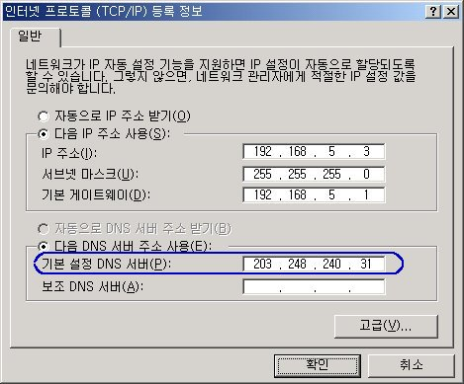
1) DNS(Domain Name System)

Slide 58

∎ DNS 주소 조회 방법
- 정방향 조회 : 문자주소를 기반으로 IP 주소를 조회
- 역방향 조회 : IP주소를 기반으로 문자주소를 조회
*DNS 클라이언트 : DNS 서버에게 DNS 서비스를 제공받는 컴퓨터
IP 192.168.1.10
SM 255.255.255.0
DNS 192.168.1.253
MAC 1111.2222.1111
- DNS Query : DNS 클라이언트가 DNS 서버에게 보내는 질의 메시지
- DNS Response : DNS 서버가 DNS 클라이언트에게 보내는 응답 메세지
Notes:
DNS 기능 중
문자주소를 기반으로 IP 주소를 조회하는 것을 정방향 조회라하며,
IP주소를 기반으로 문자주소를 조회하는 것을 역방향 조회라고 합니다.
DNS 서비스를 제공하는 시스템은 DNS 서버이고,
DNS 서버에게 이름풀이 서비스를 제공 받는 시스템은 DNS 클라이언트입니다.
DNS는 Request 메시지와 response 메시지로 운영되는데
Request 메시지는 DNS 클라이언트가 DNS 서버에게 보내는 주소 질의 메시지이며,
Response메시지는 DNS 서버가 DNS 클라이언트 질의에 대한 응답 메세지입니다.

Slide 59
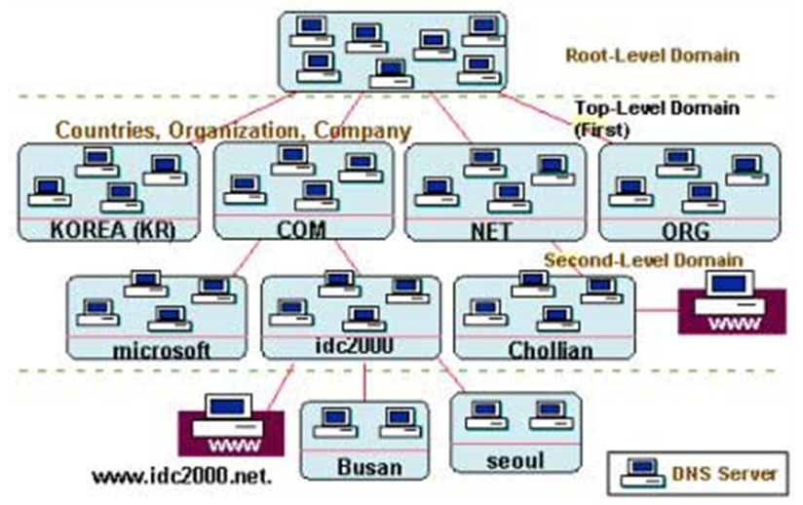
∎ DNS의 구조 및 프로세스

Slide 60
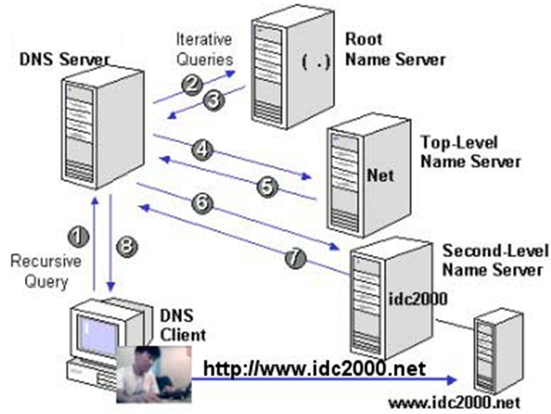
∎DNS Name Resolution
Authoritative Name Server
Local Name Server
(Recursive Name Server
/Cache Name Server)

Slide 61
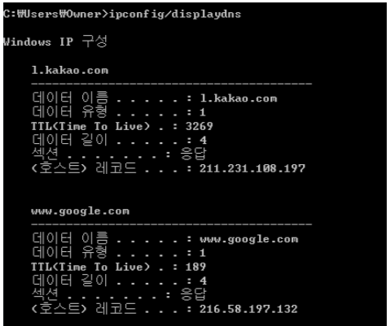
∎DNS Cache Table
FQDN과 IP 주소의 대응 관계를 저장한 테이블
DNS 서버로부터 도메인 네임에 대한 IP 주소를 응답 받으면 해당 내용을 DNS 캐시 테이블에 반영
확인 명령어
ipconfig /displaydns
Notes:
DNS 캐쉬 테이블은 문자주소와 IP 주소의 대응 관계를 저장한 임시 테이블로
컴퓨터 전원이 꺼지면 테이블에 저장된 내용은 삭제됩니다.
운영체제는 DNS reponse 메세제를 받으면 해당 주소 정보를 DNS 캐시 테이블에 저장합니다.
캐쉬 테이블에 저장된 주소 대응 정보를 확인하는 도스 명령어는 ipconfig /displaydns 입니다.
화면에 표시된 그림으로
명령어 출력결과로 살펴보면
해당 컴퓨터 사용자가 최근 카카오와 구글 사이트에 접속 한 것을 알 수 있고,
카카오 사이트의 주소와 구글 사이트의 주소를 확인 할 수 있습니다.

Slide 62
2) DHCP(Dynamic Host Configuration Protocol)
동적 호스트 구성 프로토콜네트워크상에서 동적으로 IP 주소 및 기타 구성정보 등을 부여 관리
하는 프로토콜
네트워크 구성 정보
- 기본 정보 : ① IP주소, ② 서브넷 마스크, ③ 디폴트 라우터
- 추가 정보 : ④ 네임서버(DNS)의 IP주소 ➄ 임대기간
* 임대기간 : DHCP 서버가 할당해준 IP주소의 사용 가능한 기간

Slide 63
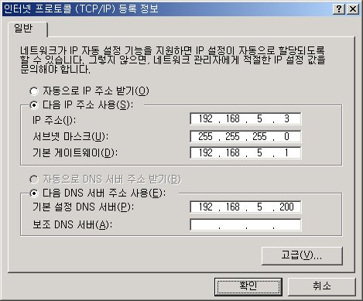
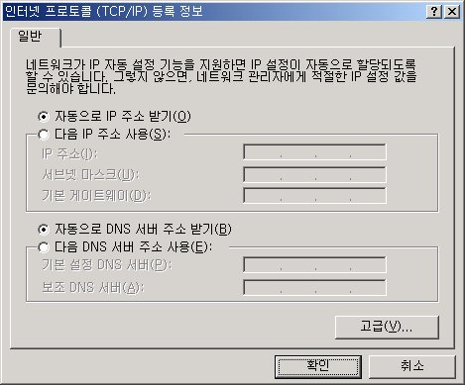
∎고정(Static)/유동(Dynamic) IP address
제어판 > 네트워크 및 인터넷 > 네트워크 및 공유센타
❶고정 IP address 환경
❷ 유동 IP address 환경

Slide 64
∎DHCP 특징
PC의 수가 많거나 변동사항이 많은 경우 IP 설정이 자동 할당
IP를 자동으로 할당해주기 때문에 IP 충돌을 막을 수 있음
DHCP 서버에 의존되기 때문에 서버가 다운되면 IP 할당이 제대로 이루어지지 않음
하나의 망의 여러 개의 DHCP 서버 또는 DHCP Relay Agent 설치
Notes:
.

Slide 65
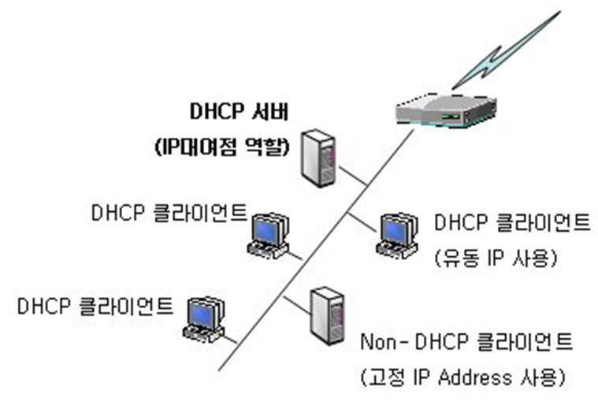
∎DHCP 처리 과정
Notes:
DHCP 클라이언트 : 유동IP주소를 사용하는 컴퓨터
Non-DHCP 클라이언트 : 고정 IP주소를 사용하는 컴퓨터

Slide 66
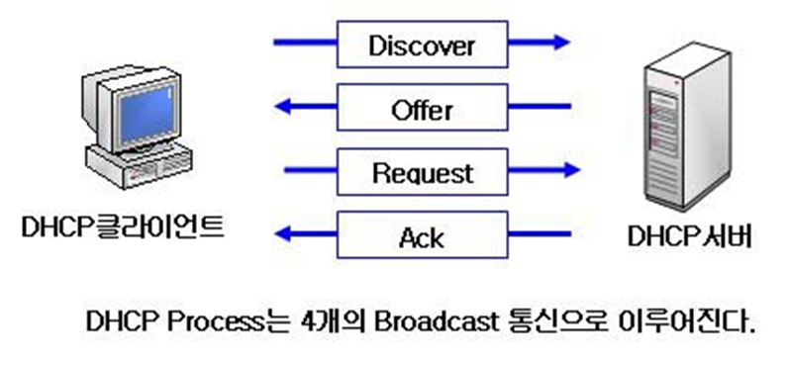
∎DHCP 프로세스

